Slide 1

Humanité en jeu
Apprentissage expérientiel par les jeux de rôle

Slide 2

Plan de la présentation
Expériences antérieures: exercices immersifs en éducation, jeux de rôle en général
Qu'est-ce qu'un jdr? Pourquoi l'employer? Pourquoi Shock? Pourquoi maintenant?
Résolution des enjeux technos
Un jeu, trois projets
Observations et intuitions + Littérature
Expérimentations avec d'autres jeux
Étendre la pratique à d'autres contextes
Regards vers l'avenir

Slide 3
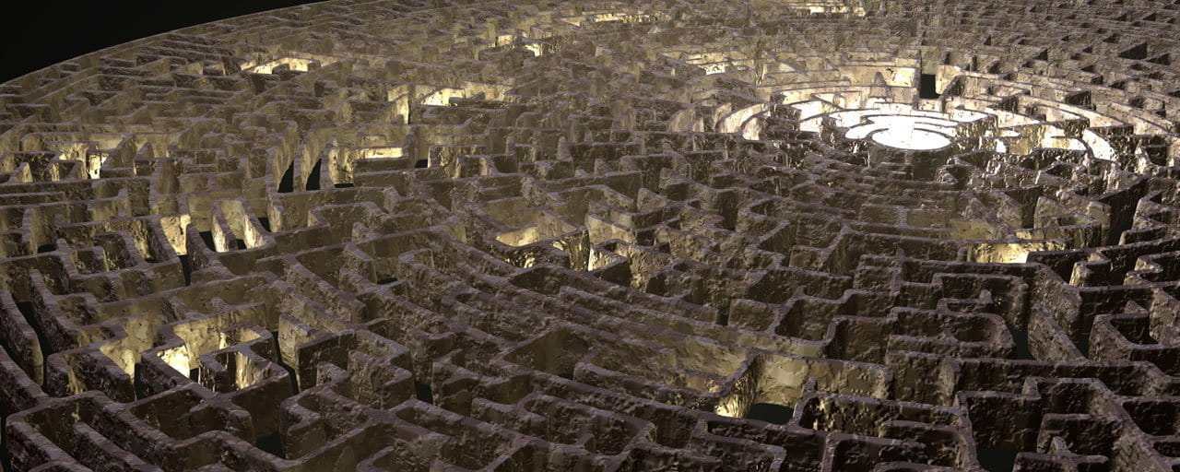




L'appel de l'aventure

Slide 4

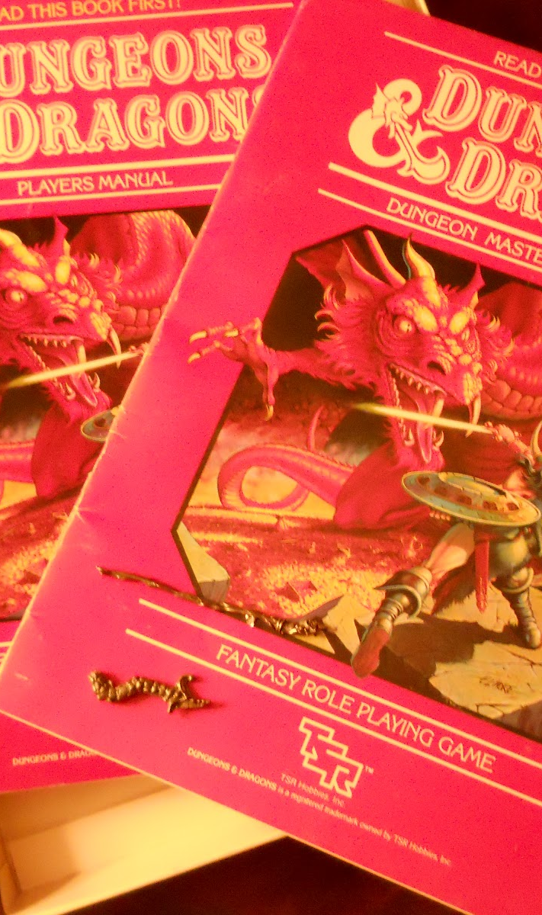
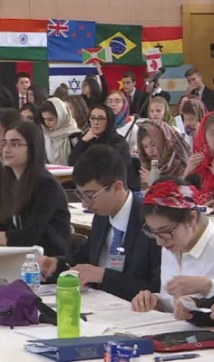
Expériences antérieures: exercices immersifs en éducation, jeux de rôle en général

Slide 5


Qu'est-ce qu'un jdr?
Pourquoi l'employer?
Pourquoi Shock?
Pourquoi maintenant?

Slide 6

Résolution des enjeux technos
Teams
Fiches de jeu en formulaire pdf
Dés numériques et bots
Tutoriels YouTube
Serveur Discord

Slide 7
Observations et intuitions + Littérature
Observations/Attentes:
  Surmonter la gêne
  Difficile à plagier
  Augmente motivation et implication
  Développe l'empathie et la compassion
  Pousse les étudiants à réagir du tac au tac.
Littérature suggère:
  Surmonter la gêne
  Augmente motivation et implication
  Esprit prédictif et apprentissge
  Développe l'empathie et lacompassion
  Développe esprit critique
Carnes, M. C. (2018). Minds on fire: How role-immersion games transform college. Cambridge: Harvard University Press.
Andersen, M. M., & Roepstorff, A. (2021). Play in predictive minds: A cognitive theory of play. doi:10.31234/osf.io/u86qy

Slide 8
Un jeu, trois projets
B: Emploi de la "grille" de Shock pour générer un univers et des personnages qui feront partie d'un récit. L'objectif est d'amener les étudiants à appliquer des notions de visions du monde et d'éthique dans l'élaboration de leur récit.
D: Faire jouer une session de Shock pour ensuite répondre à des questions d'analyse et d'introspection portant sur l'univers fictif et les personnages.
R: Faire jouer une session de Shock pour ensuite répondre à des questions d'analyse et d'introspection par la production d'un vidéo en équipe.

Slide 9
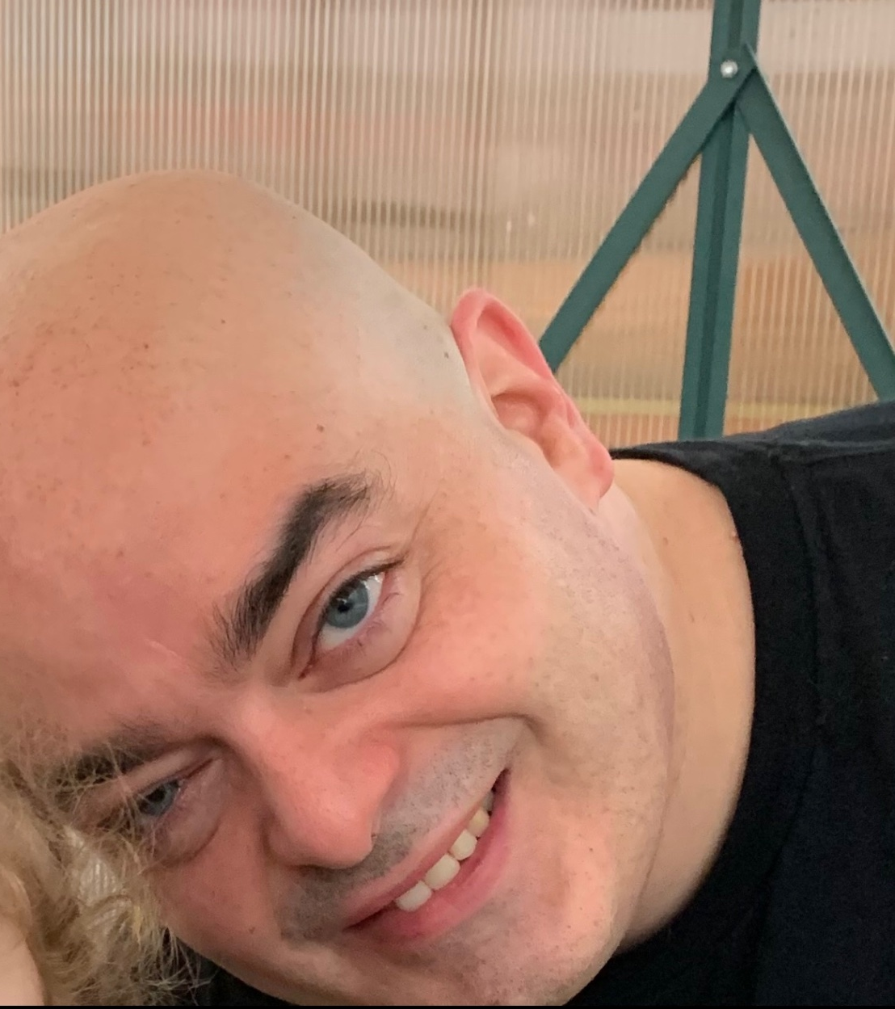

Expérimentations avec d'autres jeux:
Premier exemple: Misspent Youth
Création en commun de l'univers fictif
Structure claire: idéalemement sous forme épisodique
Les personnages sont essentiellement décrits de manière qualitative

Slide 10



Qu'en est-il des autres cours de humanities?
Explorer les visions du monde à travers le design de jeu.

Slide 11

Étendre la pratique à d'autres contextes
Dans les cours d'immersion
Dans les cours de langue seconde et de littérature 104
Dans les sciences humaines, les programmes d'administration, etc.

Slide 12
Regards vers l'avenir
Première piste : Recherche pure
Deuxième piste: Exploration des possibilités offertes par d'autres jeux, production de matériel, collaborations avec designers
Troisième piste: Les jdrs comme outil de développement professionnel et renforcement d'esprit d'équipe

Slide 13
Merci!
Questions et réactions?
dominic.claveau@collegelasalle.com
richard.fortier@collegelasalle.com

